Slide 1
КАНАЛЫ ВОСПРИЯТИЯ И КОГНИТИВНЫЕ СТИЛИ
«Понимание – это улица с двухсторонним движением.»
Э. Рузвельт

Slide 2
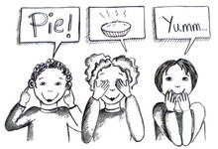
У каждого ученика есть свои особенности, свои сильные и слабые стороны. Педагог может помочь ученику отнестись к своим личностным качествам в процессе обучения более осознанно.
Для педагога важнейшей предпосылкой эффективного изложения и преподавания информации, а также общения со школьником является умение грамотно задействовать в ходе объяснения материала или же личной беседы ведущие каналы восприятия информации.

Slide 3
Каналы восприятия — это способы восприятия и переработ­ки новой информации. Выделяют три канала: визуальный, аудиальный и кинестетический. Кратко охарактеризуем людей с преобладанием одного из способов восприятия.

Slide 4
Визуалы: «Я вижу!»
Обладают хорошей зрительной памятью, эмоционально реагируют на цвет.
В учебе больше опираются на визуально запомнившиеся страницы учебника или конспекта.
Наиболее эффективные методы: чтение, письмо, филь­мы, работа на доске, работа с картинками и рисунками, работа с книгами, газетами, журналами, диктанты.

Slide 5
Аудиалы: «Я слышу!»
Обладают хорошей слуховой памятью, большое значение придают словам, музыке, звукам.
В учебе больше опираются на материал, который услы­шали.
Наиболее эффективные методы: ролевые игры, аудиоза­писи, видеофильмы, устные задачи, прослушивание рас­сказов, чтение вслух.

Slide 6
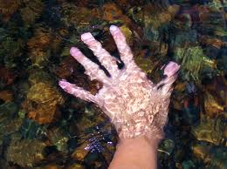
Кинестетики: «Я чувствую!»
Ощущения для таких людей первичны, а действия вто­ричны.
Обладают хорошей мышечной памятью.
В учебе больше опираются на собственный опыт, то, что сделали сами.
Наиболее эффективные методы: физические соревнова­ния и игры, решение задач с использованием материаль­ных предметов, проведение экспериментов, группы с пе­ременным составом.

Slide 7
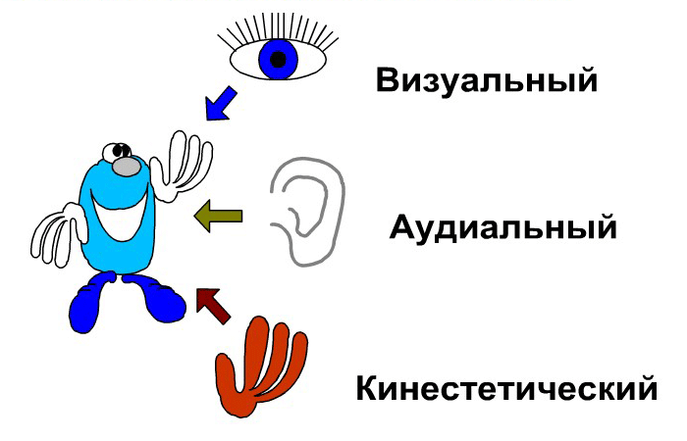
Анкета «Ведущий канал восприятия информации»
Оцените, насколько данные утверждения справедливы для вас, проставьте цифры в соответствующие клетки таблицы:
3 балла — абсолютно точно;
2 балла — в большой степени;
1 балл — незначительно;
0 баллов — совсем не подходит.

Slide 8
В одежде и мебели для меня важен цвет.
Долго помню то, что мне сказали.
После тяжелого дня самое большое желание — принять удобное положение и расслабиться.
Стараюсь записывать важные детали, чтобы не забыть.
Люблю петь, когда чем-нибудь занимаюсь.
Я не стану носить даже самую модную вещь, если она не­удобна.
7. Люблю рассматривать картины, красивые пейзажи и т.п.
8. Мне помогает, если я рассуждаю вслух.
9. Мне приятно, когда в лицо дует теплый ветерок.
10. То, что вижу, запоминаю особенно хорошо.
11. Люблю слушать звуки природы: шум дождя, моря и т.п.
12. Люблю потягиваться, разминаться.
13. Я лучше запоминаю то, что прочитал сам, чем то, что мне рассказывают.
14. Для меня важен голос собеседника.
15. Люблю, когда мне делают массаж.
16. Для меня важен внешний вид человека.
17. Люблю, когда читают вслух.
18. Когда слышу музыку, отбиваю такт ногой или рукой.
19. Мне нравится, когда люди хорошо одеваются.
20. В шуме не могу сосредоточиться.
21. Лучше всего запоминаю, если могу при этом двигаться: ходить, двигать ногами, руками и т.д.
22. Люблю фотографировать, выбирать удачные ракурсы для съемки.
23. Я лучше запоминаю то, что мне рассказывают, чем то, что я читаю сам.
24. Не могу долго сидеть или лежать на неудобной мебели.

Slide 9
Таблица
Если максимальное количество баллов получилось в верх­ней строке, то вы — визуал, если в средней, то вы — аудиал, если в нижней, то вы — кинестетик
№№ вопросов и баллы |  |  |  |  |  |  |  |  |  |  |  |  |  |  |  | Сумма баллов
1 |  | 4 |  | 7 |  | 10 |  | 13 |  | 16 |  | 19 |  | 22
2 |  | 5 |  | 8 |  | 11 |  | 14 |  | 17 |  | 20 |  | 23
3 |  | 6 |  | 9 |  | 12 |  | 15 |  | 18 |  | 21 |  | 24

Slide 10
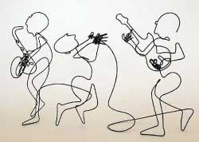
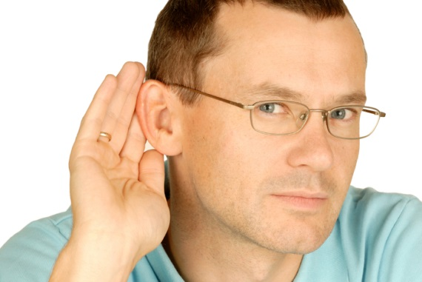
Определение модальности (репрезентативной системы) по предикатам
Предикаты проявляются в виде глаголов, прилагательных, наречий, используемых человеком в конкретных предложениях.

Slide 11
Визуальная модальность
Предикаты: представьте, ярко, видимо, прозрачно, перспектива, ясно, видеть (глядеть), следить, отслеживать, ослепительно и др.
Предложения: Жизнь так тускла. Увиденное радует. Этот образ останется в моей памяти. Я счастлив, что мы с вами смотрим одними глазами. Давайте посмотрим на это. Слишком неопределенно, чтобы рассмотреть.

Slide 12
Аудиальная модальность
Предикаты: послушайте, громко, созвучно, логично, тихо, вскрикнуть, сказать, услышать, резко.
Предложения: Это прозвучало для вас. Большие разногласия в отношениях. Я сказал себе: «Ты не можешь ничего выразить правильно».

Slide 13
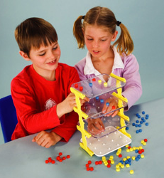
Кинестетическая модальность
Предикаты: чувствую, удобно, легко, трудно, напрягаться, коснуться, сырой, ощущать, тошно и т.п.
Предложения: Это вызывает неоднозначные чувства. Он – горячий. Она – холодная как рыба. Да, я чувствую, что происходит что-то не то.

Slide 14
Определение модальности по темпу речи и интонации
Визуальная модальность: ускоренный темп, повышенная интонация.
Аудиальная модальность: ровный темп, монотонная интонация.
Кинестетическая модальность: замедленный темп, пониженная интонация.
У каждого человека один канал восприятия является веду­щим. Использование опоры на несколько каналов способству­ет лучшему усвоению информации.

Slide 15
Аудиалы и кинестетики
Стратегии поддержки на этапе подготовки к ЕГЭ и ГИА:
- необходимо, чтобы дети осознали особенности своего учебного стиля, то есть смогли четко сформулировать для себя, как именно они лучше всего усваивают учебный материал, и воспользовались этим знанием при повторении учебного материала
Аудиалы могут воспользоваться речью, то есть очень тихо проговаривать задания вслух. В случае затруднения можно рассказать им о том, в чем заключается суть задания. Им не требуется помощь в решении, им нужно просто помочь осмыслить суть задания.
Кинестетики могут помогать себе простыми движениями (например, подвигать ногами под столом). Им также стоит разрешить какую-то двигательную активность (например, выйти из класса)

Slide 16
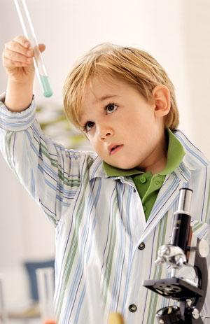
Выделяют два основных когнитивных стиля — синтетичес­кий и аналитический.
Синтетики
Объединяют, синтезируют имеющиеся у них знания о предмете.
Созидают из частей целое, с легкостью находят связи и объединяют.
Детали не имеют для них значения.
Аналитики
Расчленяют и исследуют предмет познания по компо­нентам.
Они разбирают целое на части и стремятся найти раз­личия.
Детали имеют большое значение.
Успешно применяют правила.

Slide 17
Основные трудности, возникающие при сдаче ЕГЭ и ГИА у синтетиков:
часто испытывают трудности с анализом, выделением опорных моментов в информации, делением материала на смысловые блоки;
обычно трудно составлять планы или конспекты, некоторые составляют план уже после того, как работа написана;
редко концентрируются на одной проблеме, им свойственно рассматривать ее в широком контексте
(при сдаче ЕГЭ и ГИА могут испытывать затруднения, связанные с необходимостью аналитической деятельности и оперирования конкретными фактами)

Slide 18
Что помогает учиться синтетикам?
Опора на контекст и личный опыт, возможность самим создавать, придумывать схемы, опираясь на известные детали.
Выделение главной мысли, составление кроссвордов, ра­бота посредством моделей, мозговой штурм.
Виды деятельности, которые позволяют им углубиться в детали, проанализировать информацию, сделать выводы, работа по правилам.
Тесты множественного выбора, анализ (слова, темы и т.п.), запоминание деталей, выделение ошибок.

Slide 19
Стратегии поддержки детей синтетиков:
очень важно развивать у синтетиков аналитические навыки, учитывая, что общий ход их деятельности — от общего к частному
при изучении каждой темы важно ее обобщить, выделить основные блоки и наполнить их конкретным содержанием
при работе с тестами синтетиков нужно ориентировать на выявление основного в каждом задании: что здесь является главным, на что стоит обращать внимание в первую очередь?
в начале работы синтетикам стоит ознакомиться с материалом в целом: просмотреть имеющиеся задания, бегло ознакомиться с их содержанием, это поможет им сориентироваться
синтетикам может помочь составление общего плана деятельности в самом начале работы

Slide 20
Анкета «Определение когнитивного стиля»
Вам предлагаются пары противоположных утверждений. Ваша задача — оценить, насколько они для вас справедливы. Если вам абсолютно подходит левое утверждение, обведите цифру 1. Если абсолютно подходит правое утверждение — цифру 10. Если оба утверждения вам в какой-то степени подходят, но одно немного больше, выберите соответствующую цифру и обведите ее.

Slide 21
Мне очень помогает опо­ра на личный опыт | 12345 67 89 10 | Мне помогает опора на теоретические знания
Я предпочитаю догады­ваться сам, без объяс­нения | 123456789 10 | Я хочу, чтобы мне объ­яснили главную инфор­мацию
Мне легче найти сходства между двумя вещами | 123456789 10 | Мне легче найти разли­чия между двумя вещами
Для меня важнее понять основную мысль | 123456789 10 | Для понимания смысла мне важнее знать детали
Я могу догадаться о зна­чении иностранного сло­ва по смыслу | 123456789 10 | Я лучше проверю значе­ние нового слова в сло­варе
Я лучше понимаю, когда мне объясняют материал в общем | 123456789 10 | Я лучше понимаю, когда материал разбивают на части
Мне помогают образы и сравнения | 123456789 10 | Мне лучше объяснять конкретно, напрямую
Составление плана мне только мешает, я все ви­жу в целом | 123456789 10 | Составление плана очень помогает в работе
Мне легче работать, опи­раясь на примеры | 123456789 10 | Мне легче работать, опи­раясь на правила
Я лучше понимаю приме­ры и иллюстрации | 123456789 10 | Я лучше понимаю схемы и таблицы

Slide 22
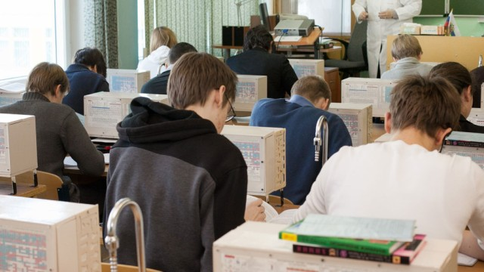
Левый полюс анкеты (1) соответствует синтетическому сти­лю, а правый (10) — аналитическому. Возможны следующие варианты обработки анкеты:
1) Подсчет среднего балла. Чем ниже балл, тем более выра­жен синтетический стиль, чем выше — аналитический.
2) Подсчет количества ответов, больших и меньших, чем 5. Большее количество ответов, меньшее 5, соответствует синтетическому стилю, большее 5 — аналитическому.

Slide 23
Информирование педагогом учащихся и проведение данных анкет, рекомендованных автором учебного пособия М.Ю. Чибисовой «Психологическая подготовка к ЕГЭ», поможет учащимся осознать разнообразие возможных способов оптимизации своей работы.
А также сделать более продуктивным взаимодействие ученик – учитель.

